Slide 1





Machine Learning
curs -
Python for Data Science
— Sesiunea 2

Slide 2


SHORT GUIDE
Python for data science
pandas, matplotlib
Hands-on: Manipulare de date

Slide 3
Pandas
Încărcarea și inspecția datelor:
📥 Import Pandas – „Excel-ul” programabil al Python-ului
Series → o coloană
DataFrame → tabel cu rânduri și coloane
👀 Setări de afișare – pentru a vedea clar toate coloanele
📂 Încărcarea datelor – pd.read_csv() citește fișierul CSV și îl transformă într-un DataFrame
🔎 Inspecția inițială – .head() arată primele 5 rânduri (check rapid că datele s-au încărcat corect)

Slide 4
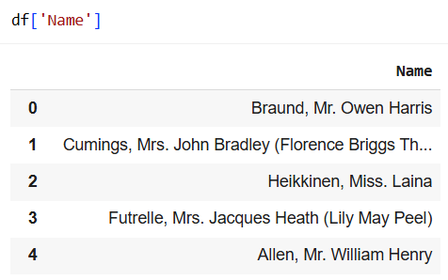
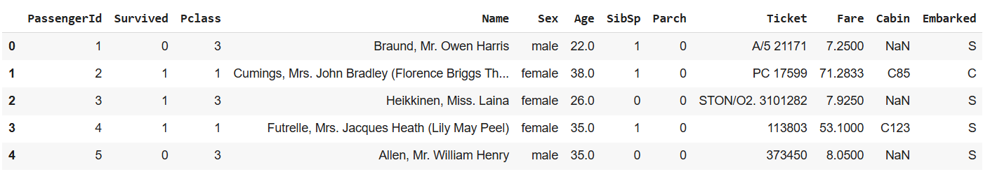
Pandas
Series → df[‘Name’]
DataFrame → tabel cu rânduri și coloane
Notes:
PassengerID - un ID unic pt fiecare pasager
Survived -> daca a supravietuit (1=da, 0=nu)
Pclass -> clasa biletului, la ce clasa statea pe Titanic (clasa 1, 2, 3)
Age -> varsta pasagerului
SibSp -> sibling.. numarul de frati / surori sau sot / sotie la bord
Parch -> numarul de parinti / copii la bord
Fare -> pretul biletului

Slide 5
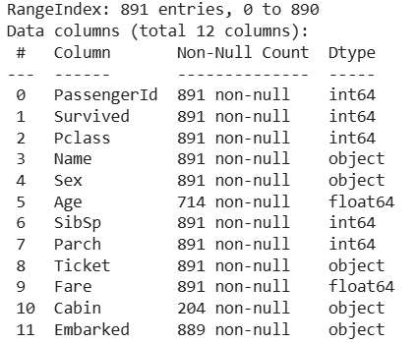
Pandas
Explorarea structurii datasetului
ℹ️ df.info()
Număr rânduri și coloane
Tipuri de date (int, float, object)
Număr valori non-null → verificăm cat de complete sunt datele
Notes:
Atentie - pandas nu are type ul de string

Slide 6
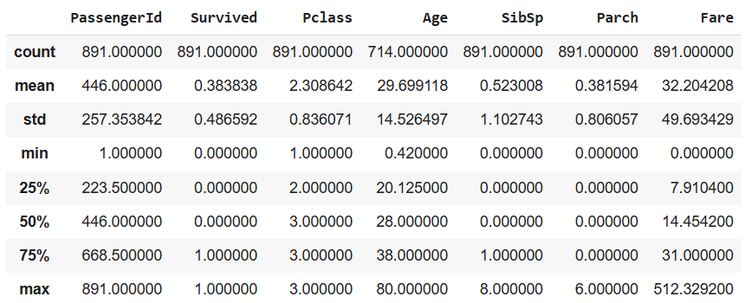
Pandas
Explorarea structurii datasetului
📊 df.describe()
Statistici numerice: count, mean, std, min/max
Numar de procente (25%, 50%, 75%)
Detectăm scara valorilor și outlieri
Notes:
count -> cate valori sunt non-nan
mean -> media valorilor .. de ex la varsta, varsta medie era 29.7
std -> deviatia standard, masoara cat de imprastiate sunt valorile
min -> valoarea minima
25,50,75.. procentul raportat la coloane
de ex: 50% aveau <= 28 ani, 25% au platit <= 7.91 dolari pe bilet

Slide 7
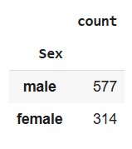
Pandas
Explorarea structurii datasetului
📦 value_counts()
Distribuția valorilor într-o coloană (ex: Sex)
Dimensiunea claselor (bărbați vs. femei)
Cu dropna=False vedem și valorile lipsă
Notes:
O coloana categorica => valorile ei nu sunt numere continue (ca varsta sau pretul biletului), ci sunt categorii etichete

Slide 8
Pandas
Selectare, filtrare și sortare
✂️ Selectarea coloanelor
Datasetul poate avea zeci de coloane
Alegem doar cele relevante pentru analiza curentă
df[“Age”, “Fare”]

Slide 9
Pandas
Selectare, filtrare și sortare
🔎 Filtrarea rândurilor
Păstrăm doar rândurile care respectă o condiție
df[df[“Age”] >= 18]

Slide 10
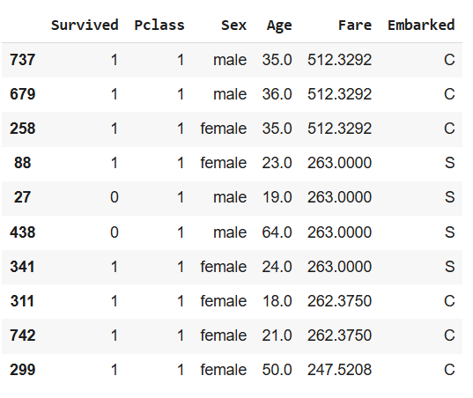
Pandas
Selectare, filtrare și sortare
📉 Sortarea
Ordonare crescătoare sau descrescătoare
după o coloană numerică
df.sort_values(“Fare”, ascending = False)
ascending = False => descrescator

Slide 11
Pandas
GroupBy
📂 Ce face GroupBy
Împarte tabelul în grupuri pe baza uneia sau mai multor coloane
Ex: grupăm pasagerii după Pclass și Sex
new_group = (csv.groupby([“Pclass”, “Sex”]))
🎯 De ce e util
Comparăm grupuri între ele
Ex: rata de supraviețuire diferă între femeile din clasa 1 și bărbații din clasa 3
Notes:
De ce este util? Pentru că ne permite să comparăm rapid grupuri între ele. De exemplu, putem vedea că rata de supraviețuire este mult diferită între femeile din clasa 1 și bărbații din clasa 3.
Pe scurt, GroupBy împreună cu agg înseamnă: împarte datele și rezumă-le cu statistici simple.

Slide 12
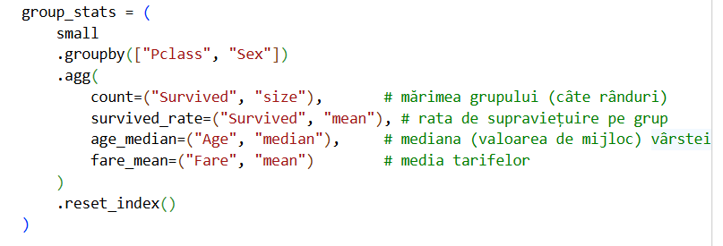
Pandas

Slide 13
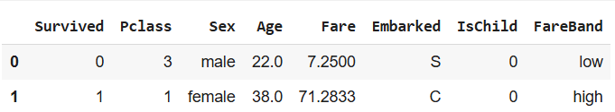
Pandas
Feature engineering
🧒 Coloană binară (IsChild)
Age < 12 → 1, altfel 0
Evidențiază reguli simple cu sens real (copiii ≠ adulți)
small["IsChild"] = (small["Age"] < 12).astype(int)
Notes:
small[Age] < 12 => daca ne returneaza False, facem False.astype(int) = 0

Slide 14
Pandas
Feature engineering
💸 Discretizare (transformare din variabila numerica continua -> categorii) Fare cu pd.qcut
Împarte valorile în grupe egale ca număr de observații
4 benzi: low, mid-low, mid-high, high
Functia pentru discretizare este pd.qcut(csv, q (nr grupuri), [nume grupuri])
q - quartile -> fiecare interval contine ~25% din date (daca avem 4 quartile)

Slide 15
Pandas
Feature engineering
💸 Discretizare (transformare din variabila numerica continua -> categorii) Fare cu pd.qcut
Functia pentru discretizare este pd.cut(csv, b (nr bins), [nume grupuri])
b - bins -> imparte in 4 intervale numerice (0-10, 10-20, ….)

Slide 16
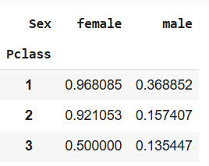
Pandas
Tabel pivot
📊 Ce face?
Reorganizează și rezumă datele într-o matrice rânduri × coloane
🔁 Pivot vs. GroupBy
groupby() → tabel „lung” (fiecare combinație e un rând)
pivot_table() → matrice compactă, mai ușor de citit și comparat
Notes:
Diferența față de GroupBy este mai ales de formă: GroupBy dă un tabel lung, în timp ce Pivot Table aranjează rezultatele într-o matrice mult mai ușor de citit și comparat.
Pe scurt, avem aceleași informații, dar prezentate într-un mod mai prietenos pentru analiză

Slide 17
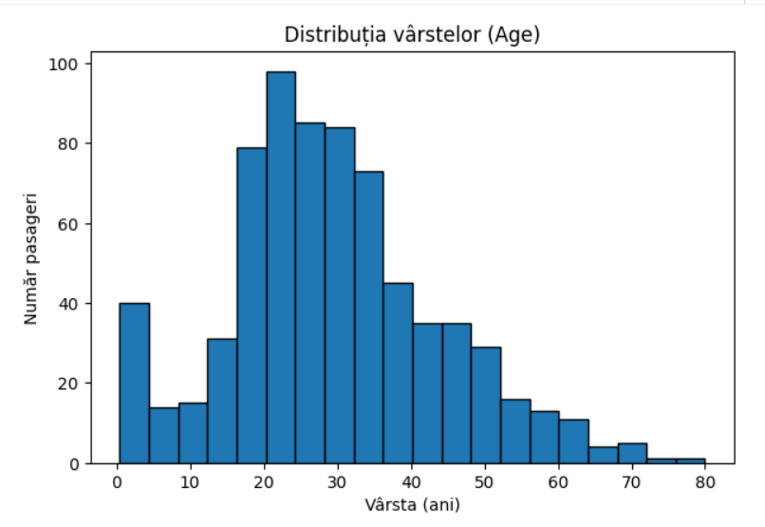
Matplotlib
Histograme
📊 Ce este?
Arată distribuția unei variabile numerice
Datele sunt împărțite în intervale (bins)
Fiecare bară = câte valori cad în acel interval
🎯 Când folosim histograma?
Pentru a vizualiza distribuția unei variabile numerice
Exemple:
Distribuția vârstelor pasagerilor
Distribuția salariilor
Notes:
unul dintre cele mai simple, dar și cele mai utile grafice
ne arată cum sunt distribuite valorile unei variabile numerice
intervalele in care se imparte se numesc bins.

Slide 18
Matplotlib
Subplots
📊 Ce este un subplot?
plt.subplots() → creează o grilă de grafice
🎯 De ce folosim subplots?
Comparăm variabile una lângă alta
Exemple:
Histogramă pentru Age și Fare
Notes:
Uneori un singur grafic nu este suficient, pentru că vrem să comparăm mai multe lucruri în paralel. Pentru asta folosim subplots.
subplots sunt mai multe grafice alaturate in aceeasi figura.
Subplots sunt utile atunci când vrem să comparăm rapid două sau mai multe distribuții, cum ar fi vârsta și tariful pasagerilor pe Titanic, sau lungimea sepalelor și petalelor din Iris.

Slide 19
Matplotlib
Subplots
📊 Cum?
fig, axes = plt.subplots(nrows, ncols, figsize=(width, height))
nrows, ncols = cate randuri si coloane de grafice vrem
fig = intreaga figura
axes = o lista de obiecte pe care desenam fiecare plot
axes[0] = primul grafic, axes[1] = al doilea
Notes:
Rezultatul ne dă două obiecte: fig, care reprezintă întreaga figură, și axes, care este o listă de grafice individuale pe care putem desena.
putem controla separat fiecare grafic, ca în axes[0] sau axes[1].
sharey=False înseamnă că fiecare subplot are propria axă Y, independentă
plt.tight_layout() -> optimizeaza automat spatiul intre subploturi

Slide 20
CONCLUZII
Ce am învățat:
Pandas: lucrul cu date tabelare (DataFrame/Series), rezumate statistice, grupări și categorii
Analiză: mediană vs medie, identificarea outlierilor, discretizare (ex. Fare)
Vizualizare: grafice simple cu Matplotlib, compararea grupurilor
Practic: am creat coloane noi, am folosit groupby și pivot_table pentru a înțelege mai bine datele.
Ce urmează:
Exploratory data analysis and visualizations
Exersati cat mai mult in Google Colab – practica face diferenta!

Slide 21
PANDAS VS POLARS
 | Pandas | Polars
Pro | - Bibliotecă matură (din 2008) - Ecosistem vast (scikit-learn, matplotlib etc.) - Documentație și comunitate foarte mare - Suport excelent pentru date complexe (indexare multi-level) | - Primul commit 2020, v1.0 2024 - Foarte rapid (5–10x mai rapid decât Pandas) - Scris în Rust - Suport pentru execuție paralelă - Lazy evaluation pentru optimizare - Consum redus de memorie
Contra | - Mai lent pe seturi mari de date - Consum mare de memorie - Single-threaded | - Ecosistem mai mic (mai puține integrări) - Mai puține resurse educaționale - Unele funcționalități avansate lipsesc față de Pandas
Notes:
:Pandas a aparut in 2008, pt polars primul commit s-a facut in 2020, varianta oficiala v1.0 e din 2024 iunie
lazy evaluation -> cand scriem mai multe operatii, creeaza in spate un grafic de operatii, numit query plan
polars elimina pasii inutili, reordoneaza operatiile pt eficienta etc
indexare multi-level -> iti permite sa ai o structura ierarhica cu mai multi indexi

Slide 22


Thank you :)
Ne vedem la sesiunea viitoare!

